Slide 1

Livret d’accueil
du stagiaire
ABIL – 30 rue du Landreau –49070 BEAUCOUZE – France – Accessible aux personnes à mobilité réduite
Siège social : 2 rue saint Denis -49100 – ANGERS
Tél : 02.41.87.72.03 – contact@abil49.fr
SIRET n°832 506 067 00012- RCS ANGERS – SARL au capital de 5 000 € - APE 7022Z - TVA FR 43832506067 - Declaration d’activité enregistrée sous le n° 52490361849

Slide 2

1. Historique et présentation…………………..3 - 5
SOMMAIRE
Situation géographique……………………………….6
Déroulement de la formation……………………..…7
Moyens logistiques………………………………………….8
Droits et devoirs du stagiaire……………………………..9
Consignes de sécurité……………….………………………..…9
7. Règlement intérieur…………………………………………………10
ABIL – 30 rue du Landreau –49070 BEAUCOUZE – France – Accessible aux personnes à mobilité réduite
Siège social : 2 rue saint Denis -49100 – ANGERS
Tél : 02.41.87.72.03 – contact@abil49.fr
SIRET n°832 506 067 00012- RCS ANGERS – SARL au capital de 5 000 € - APE 7022Z - TVA FR 43832506067 - Declaration d’activité enregistrée sous le n° 52490361849

Slide 3





1- Historique et présentation
ABIL, c’est une offre de services personnalisée et flexible.
Nous identifions ensemble vos besoins afin de vous proposer la solution la plus adaptée et le collaborateur le plus qualifié pour la réalisation des missions définies.
Bien plus qu’un prestataire, l’équipe d’ABIL se positionne en véritable partenaire de confiance pour accompagner votre entreprise.
Et parce-que votre entreprise est en constante évolution, ABIL sait être à l’écoute de vos besoins et vous accompagner dans vos projets. Nos assistants(es) seront vos vrais(es) bras droit.
Abil possède deux adresses :
2 rue Saint Denis, Place du Ralliement à ANGERS pour sa domiciliation
30 rue du Landreau à BEAUCOUZÉ pour la location de bureau, salle de réunion mais également pour certains salariés.
ABIL ADMIN
Vos besoins :
- Gestion, facturation, devis, relance client, gestion de commandes, aide à la préparation à la comptabilité, transfert de siège, classement et archivage, etc… Nos propositions :
- Assistant(e) de direction, de gestion, commercial, RH.
- Secrétaire médicale
ABIL RH
- Gestion de la paie
- Déclarations sociales obligatoires
- Document unique des risques
- Entretiens professionnels
- Elections du personnel
ABIL FORMATION
Proposition de formation sur la gestion
du temps, le développement du manager,
la gestion administrative du personnel,
etc…
- Accompagnement à votre certification Qualiopi
- Outil de gestion de formation
- Référencement CPF
ABIL DOMICILIATION
Bénéficiez d’une adresse professionnelle reconnue au cœur d'Angers !
- Mise en place du contrat rapide et facile
- Seulement 29€ HT par mois
- Gestion de votre courrier (possibilité de vous envoyer votre courrier par scan)
ABIL – 30 rue du Landreau –49070 BEAUCOUZE – France – Accessible aux personnes à mobilité réduite
Siège social : 2 rue saint Denis -49100 – ANGERS
Tél : 02.41.87.72.03 – contact@abil49.fr
SIRET n°832 506 067 00012- RCS ANGERS – SARL au capital de 5 000 € - APE 7022Z - TVA FR 43832506067 - Declaration d’activité enregistrée sous le n° 52490361849

Slide 4
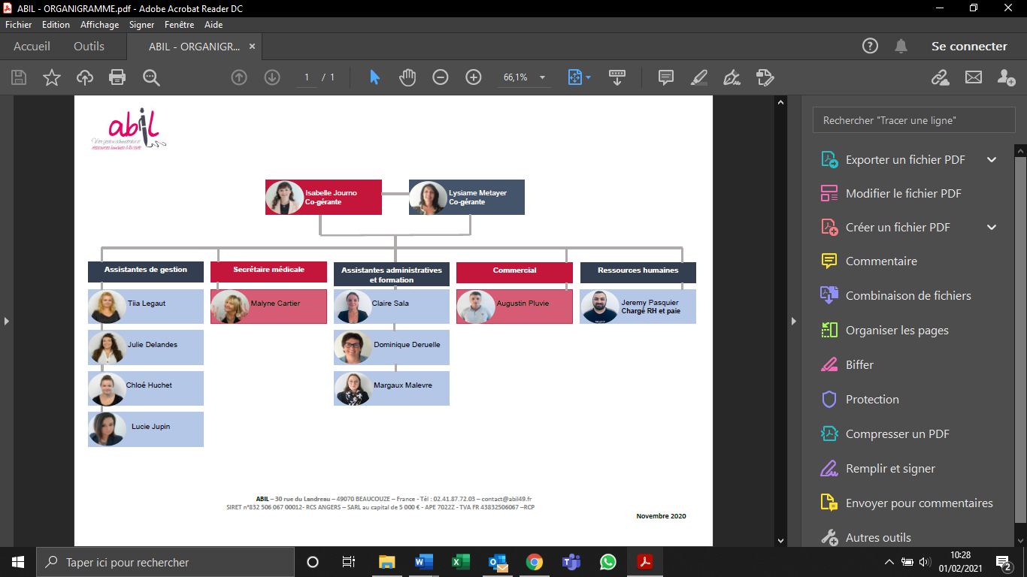
Organigramme de l’entreprise

Slide 5

2- L’organisme de formation ABIL
ABIL a été certifié organisme de formation au Datadock en 2019 et Qualiopi en 2021. Isabelle JOURNO et Lysiame METAYER sont aujourd'hui à vos côtés pour vous proposer une expertise pédagogique afin de vous conseiller dans le choix des formations les plus adaptés à vos attentes et vos besoins
Nous pouvons également créer des programmes personnalisés sur des thématiques diverses,.
Les formations proposées par ABIL :
Formation manager
Créer son organisme de formation
Accompagnement à la certification Qualiopi
Gestion d’entreprise et organisation
Gestion administrative du personnel
Assistante Ressources Humaines

Slide 6
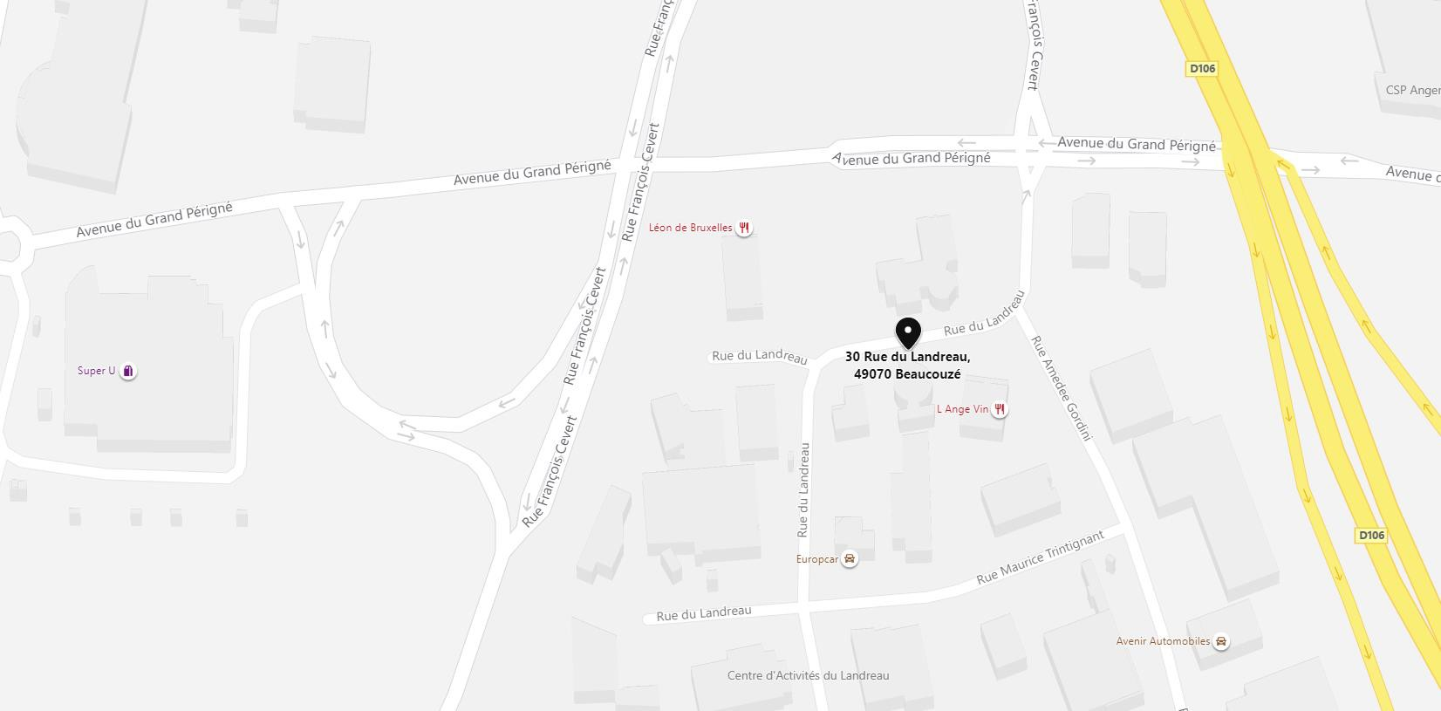
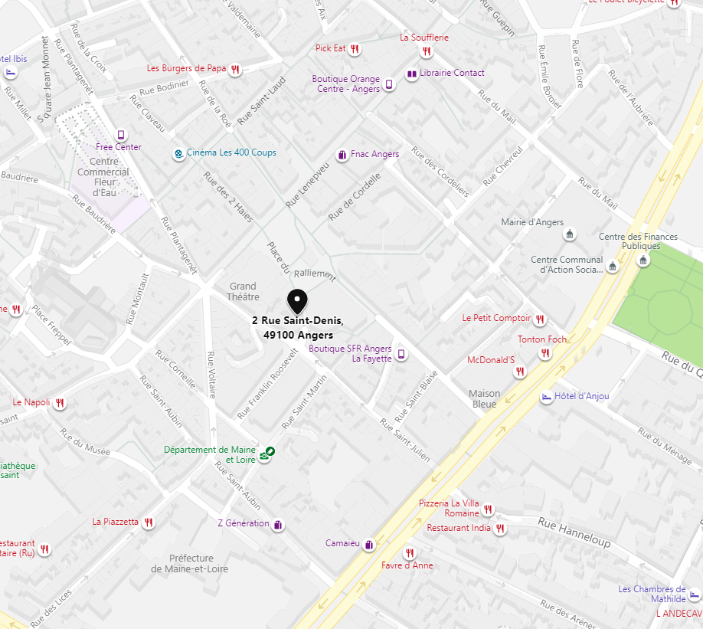
3- Situation géographique
ABIL, 30 rue du Landreau 49070 BEAUCOUZE est accessible :
Par la rocade, échangeur Beaucouzé, sortie Beaucouzé
Par l’autoroute, sortie Angers ouest ZI Avrillé - Beaucouzé
Par les transports en communs : Arrêt de bus HAUTE ROCHE ligne 4
ABIL, 2 rue saint Denis, 49100 ANGERS est accessible :
Par la rocade, sortie Angers centre-ville
Par l’autoroute, sortie Angers centre
Par les transports en communs : Arrêt de tram RALLIEMENT
ABIL – 30 rue du Landreau –49070 BEAUCOUZE – France – Accessible aux personnes à mobilité réduite
Siège social : 2 rue saint Denis -49100 – ANGERS
Tél : 02.41.87.72.03 – contact@abil49.fr
SIRET n°832 506 067 00012- RCS ANGERS – SARL au capital de 5 000 € - APE 7022Z - TVA FR 43832506067 - Declaration d’activité enregistrée sous le n° 52490361849

Slide 7







4- Déroulement de la formation
Horaires :
Nous vous accueillons dans nos locaux le matin de 09h00 à 12h30 et l’après midi de 13h30 à 17h00.
Nous prévoyons une pause de 10 minutes le matin, puis une heure pour le déjeuner et enfin 10 minutes l’après-midi.
Durant les heures de formation, les téléphones portables devront être mis en mode silencieux, sauf accord express du formateur.
En cas d’absence ou de retard, vous devez en avertir le formateur,
Restauration :
ABIL dispose d’une cuisine avec frigo et micro-onde, machine à café et à thé. Il vous est donc tout à fait possible de déjeuner sur place.
Vous trouverez également à proximité de nos locaux plusieurs restaurants tels que L’Angevin et Léon de Bruxelles (1min à pied) ainsi qu’un supermarché ( 2min en voiture)
Evaluation de la formation :
En amont de la formation, vous avez reçu et rempli un questionnaire de pré requis qui a permis à votre formateur d’identifier vos besoins et d’évaluer votre niveau.
Durant la formation, vous participerez à des ateliers et des cas pratiques qui nous permettront de tester vos connaissances et vos compétences.
Après la formation, nous vous proposerons de répondre à un QCM à la fin de la formation afin de pouvoir évaluer et comparer votre niveau avant l’entrée en formation.
Si votre niveau est supérieur à une note de 5/10, vous recevrez alors dans les jours qui suivent la formation, un certificat de réussite à votre nom.
Vous trouverez également une enquête à chaud puis une enquête client à remplir et à nous retourner. Il vous sera possible de remplir ces enquêtes via un lien internet ou bien sur papier. Enfin, 30 jours après votre formation, une enquête à froid vous sera envoyé par mail, merci à vous de bien vouloir la remplir et nous la renvoyer.
Documents de formations :
Nous vous demanderons de bien vouloir signer une feuille d’émargement à chaque journée de formation, nous vous remettrons également une attestation de présence à l’issue de la formation,
ABIL – 30 rue du Landreau –49070 BEAUCOUZE – France – Accessible aux personnes à mobilité réduite
Siège social : 2 rue saint Denis -49100 – ANGERS
Tél : 02.41.87.72.03 – contact@abil49.fr
SIRET n°832 506 067 00012- RCS ANGERS – SARL au capital de 5 000 € - APE 7022Z - TVA FR 43832506067 - Declaration d’activité enregistrée sous le n° 52490361849

Slide 8


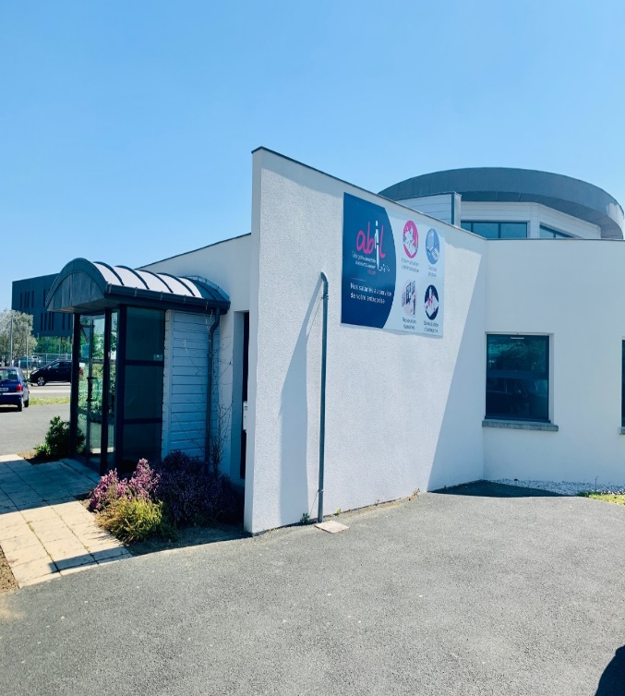
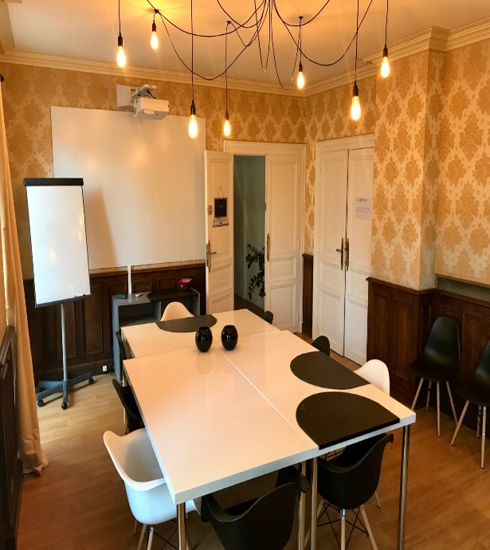
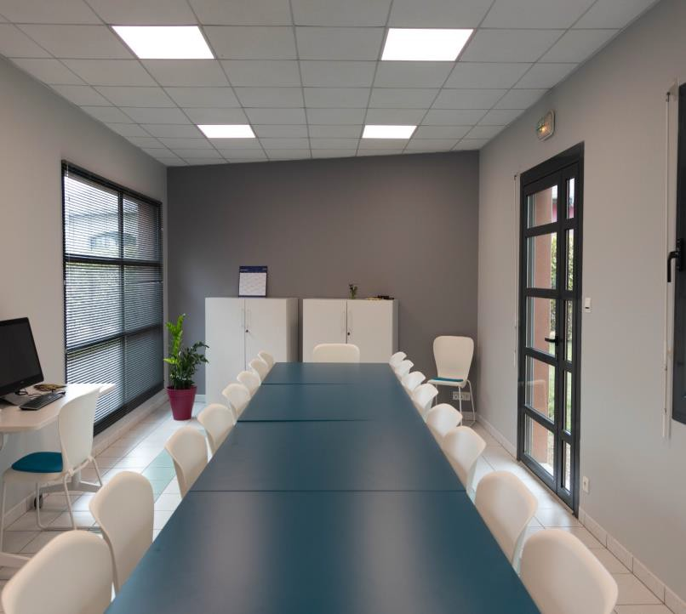

5- Moyens logistiques
ABIL - 30 rue du Landreau, 49070 Beaucouzé
ABIL dispose de places de parking privées, il est donc très facile de stationer sur notre site rue du Landreau à Beaucouzé.
Notre salle de formation de 40 M² peut acceuillir 15 personnes, elle est équipée d’un vidéoprojecteur et du wifi. Une fontaine à eau est également mise à disposition.
ABIL – 2 rue saint Denis, 49100 Angers
Le parking du ralliement se trouve à 1 min à pied de nos locaux, votre véhicule y sera en sécrurité,
La salle de formation dispose de ,,,,,,,,,,,,
Parking du ralliement
ABIL – 30 rue du Landreau –49070 BEAUCOUZE – France – Accessible aux personnes à mobilité réduite
Siège social : 2 rue saint Denis -49100 – ANGERS
Tél : 02.41.87.72.03 – contact@abil49.fr
SIRET n°832 506 067 00012- RCS ANGERS – SARL au capital de 5 000 € - APE 7022Z - TVA FR 43832506067 - Declaration d’activité enregistrée sous le n° 52490361849

Slide 9
6- Droits et devoirs du stagiaire
Le stagiaire doit prendre connaissance du règlement intérieur et s'y conformer.
Chaque stagiaire est tenu au respect de la discrétion professionnelle (à l'intérieur et à l'extérieur de l'établissement).
Chaque stagiaire se doit de respecter des règles d'hygiène et de civilité. Le stagiaire étant acteur de sa formation, celle-ci dépendra de son dynamisme propre et
de son implication personnel
Les documents suivants sont mis à votre disposition le jour de la formation :
L’affichage obligatoire ( dans la partie cuisine )
Le document unique des risques ( dans la salle de réunion principale )
Plan des locaux et de la salle de formation ( à l’entrée du bâtiment )
Il est impératif de veiller au respect des gestes barrières en cette période de pandémie. Le masque est obligatoire, du gel hydroalcoolique sera mis à votre disposition ainsi que des lavabos dans les toilettes pour se nettoyer les mains.
6- Consignes de sécurité
Les stagiaires devront veiller à leur sécurité personnelle et à celle des autres en respectant les consignes générales de sécurité et d'hygiène en vigueur sur le lieu de formation.
Tout accident ou incident survenu à l'occasion de la formation doit être immédiatement déclaré par le stagiaire accidenté ou par les personnes témoins au responsable de la formation ou à son représentant.
Les stagiaires ont l'interdiction d'introduire dans les locaux des armes à feu et des produits de nature inflammable ou toxique.
Les consignes d'incendie sont affichées dans les locaux de formation de manière à être connues de tous les stagiaires. Ces derniers sont tenus d'exécuter sans délai l'ordre d'évacuation donné par le formateur ou son représentant
Consigne en cas d’incendie ou de sinistre :
En cas de sinistre : Les Formateurs sont les guides de l’évacuation et les Apprenants doivent se conformer à leurs directives. Dès l’ordre d’évacuation :
Cesser l’activité, arrêter les machines, ne pas ranger le matériel,
Quitter les locaux dans l’ordre, sans bousculade ni cri,
Ne pas emprunter de véhicule personnel,
Ne pas quitter le site.
Les consignes d'incendie sont affichées et doivent être connues de tous.
Interdiction de fumer : En application du décret n° 92-478 du 29 mai 1992 fixant les conditions d'application de l'interdiction de fumer dans les lieux affectés à un usage collectif, il est interdit de fumer dans la salle de formation.
ABIL – 30 rue du Landreau –49070 BEAUCOUZE – France – Accessible aux personnes à mobilité réduite
Siège social : 2 rue saint Denis -49100 – ANGERS
Tél : 02.41.87.72.03 – contact@abil49.fr
SIRET n°832 506 067 00012- RCS ANGERS – SARL au capital de 5 000 € - APE 7022Z - TVA FR 43832506067 - Declaration d’activité enregistrée sous le n° 52490361849

Slide 10
7- Règlement intérieur
RÈGLEMENT INTÉRIEUR POUR LES STAGIAIRES
Article 1 :
Le présent règlement est établi conformément aux dispositions des articles L.6352-3 et L.6352-4 et R.6352-1 à R.6352-15 du Code du travail. Il s’applique à tous les stagiaires, et ce pour la durée
de la formation suivie.
Article 2 : Discipline :
Il est formellement interdit aux stagiaires :
- de fumer dans les locaux de l’organisme
- D’introduire des boissons alcoolisées dans les locaux de l’organisme
- De se présenter aux formations en état d’ébriété ;
- D’emporter ou modifier les supports de formation ;
- De modifier les réglages des paramètres de l’ordinateur ;
- de manger dans les salles de cours ;
- d’utiliser leurs téléphones portables durant les sessions ;
Article 3 : Sanctions
Tout agissement considéré comme fautif par la direction de l’organisme de formation pourra, en fonction de sa nature et de sa gravité, faire l’objet de l’une ou l’autre des sanctions ci-après par ordre croissant d’importance :
Avertissement oral par le Directeur de l’organisme de formation
Exclusion définitive de la formation
Article 4 : Hygiène et sécurité :
La prévention des risques d’accidents et de maladies est impérative et exige de chacun le respect total de toutes les prescriptions applicables en matière d’hygiène et de sécurité. A cet effet, les consignes générales et particulières de sécurité en vigueur dans l’organisme, lorsqu’elles existent, doivent être strictement respectées sous peine de sanctions disciplinaires.
Lorsque la formation a lieu sur le site de l’entreprise, les consignes générales et particulières de sécurité applicables sont celles de l’entreprise / de l’organisme de formation (à préciser).
Un exemplaire du présent règlement est remis à chaque stagiaire (avant toute inscription définitive).
Date :
Le stagiaire l’organisme de formation
ABIL – 30 rue du Landreau –49070 BEAUCOUZE – France – Accessible aux personnes à mobilité réduite
Siège social : 2 rue saint Denis -49100 – ANGERS
Tél : 02.41.87.72.03 – contact@abil49.fr
SIRET n°832 506 067 00012- RCS ANGERS – SARL au capital de 5 000 € - APE 7022Z - TVA FR 43832506067 - Declaration d’activité enregistrée sous le n° 52490361849

